Slide 1
72.27 Sistemas de Inteligencia Artificial
Primer cuatrimestre 2022
TP3: Perceptron simple y multicapa
Alumnos :
60041 - Agustín Tormakh
60212 - Valentino Riera Torraca
60390 - Igal Leonel Revich

Slide 2
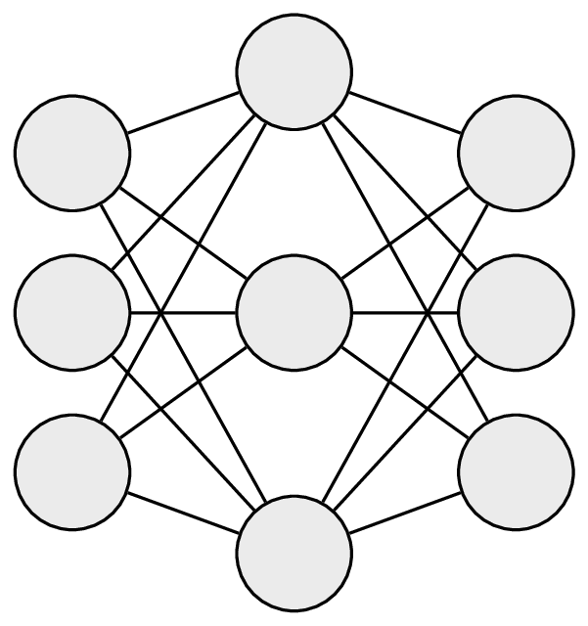
Objetivos
Utilizar perceptrones simples y multicapa con aprendizaje que minimizan el error para los diferentes datos de entrada
Implementar y utilizar el algoritmo de backtracking para entrenar a la red

Slide 3
Funciones de activación y métricas de evaluación utilizadas

Slide 4
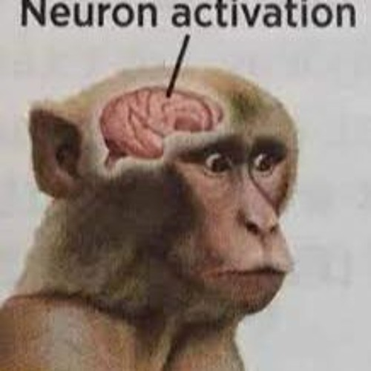
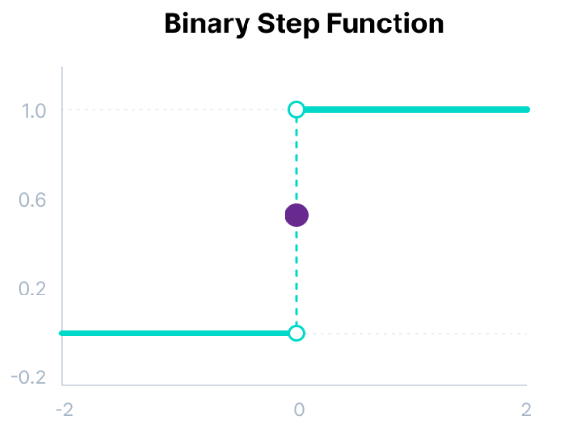
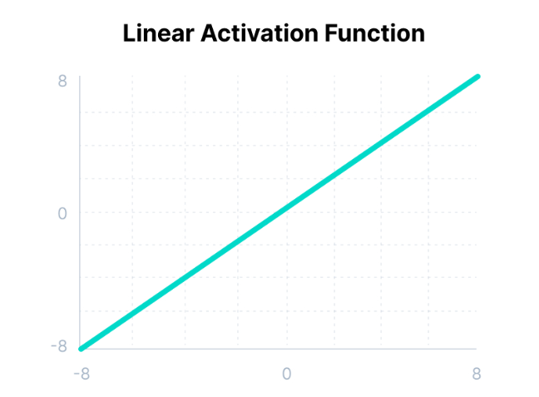
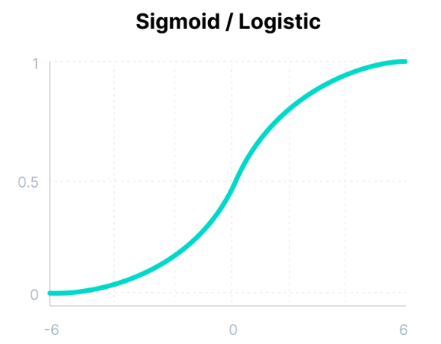
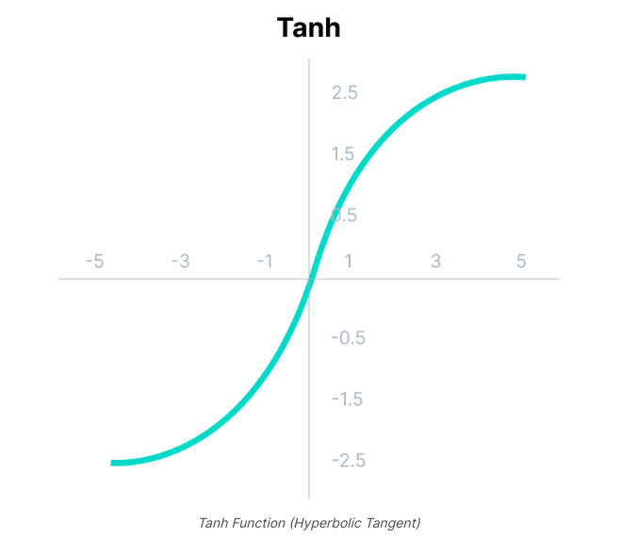
Funciones de activación
STEP
LINEAL
LOGISTIC
TANH

Slide 5

Métricas
Accuracy
Precision
recall
f_1-score
true_positive
false_positive

Slide 6
Ejercicio 1

Slide 7
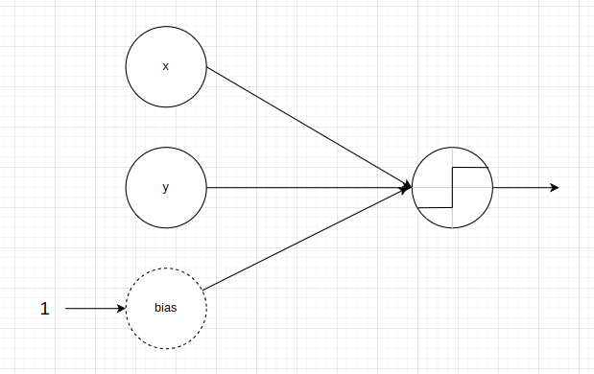
Ejercicio 1- AND
entrada | (-1,-1) | (-1,1) | (1,-1) | (1,1)
salida | -1 | -1 | -1 | 1

Slide 8
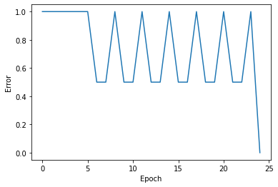
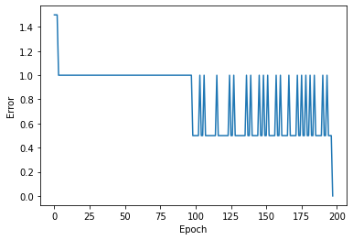
Ejercicio 1- AND observaciones
Learning
Rate= 0.01
Learning Rate=0.001

Slide 9
Ejercicio 1- XOR
entrada | (-1,-1) | (-1,1) | (1,-1) | (1,1)
salida | 1 | -1 | -1 | 1

Slide 10
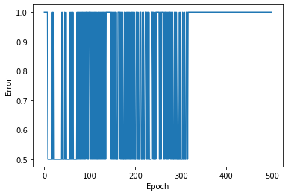
Ejercicio 1- XOR

Slide 11
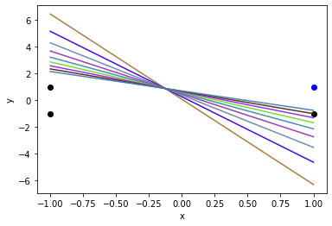
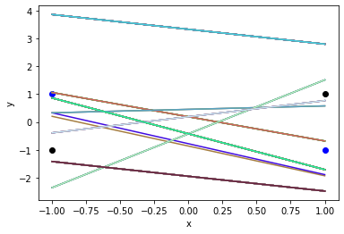
Ejercicio 1
¿Que problemas puede resolver el perceptrón simple escalón?
AND LINEALMENTE SEPARABLE
XOR NO LINEALMENTE SEPARABLE
Notes:
Rta: El perceptrón simple escalón puede resolver únicamente problemas que sean linealmente separables, con lo cual, por dicha razón puede resolver el and, pero el xor no.

Slide 12
Ejercicio 2

Slide 13
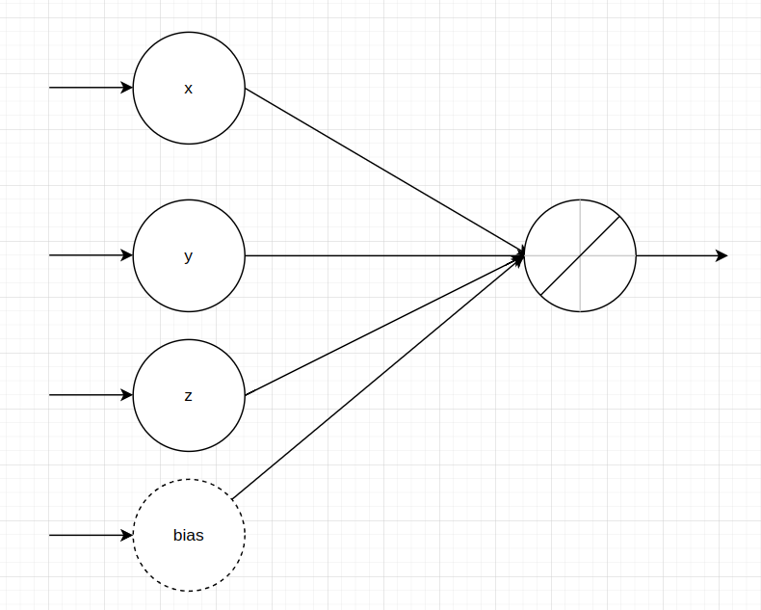
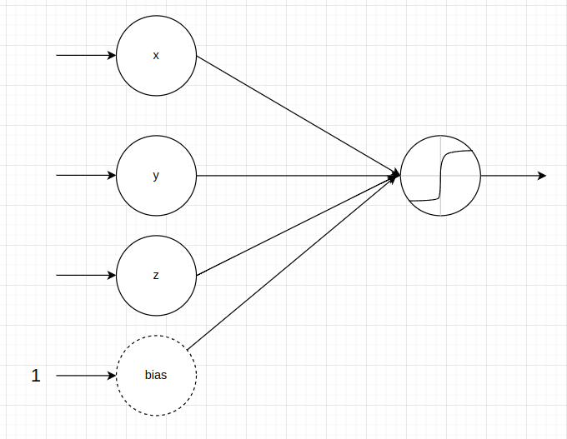
Ejercicio 2
Dataset
x | y | z | resultado
4.4793 | -4.0765 | 4.4558 | 87.317
-4.1793 | -4.9218 | 1.7664 | 1.5257
-3.9429 | -0.7689 | 4.8830 | 39.785
-3.5796 | 1.5557 | 2.6683 | 45.567
resultado escalado
0.9582
0.0216
0.4878
0.5153

Slide 14
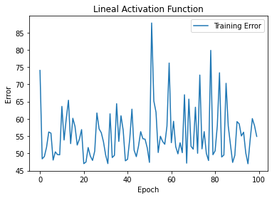
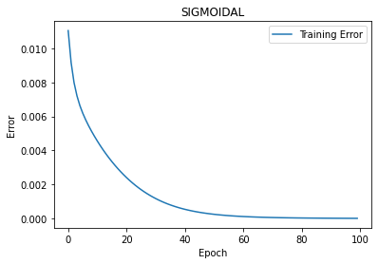
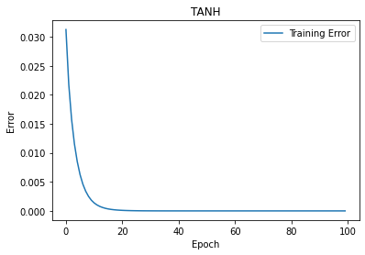
Ejercicio 2.1
Beta : 0.45
Learning rate : 0.01
Máxima cantidad de épocas : 100
Tolerancia de error : 10^-12

Slide 15
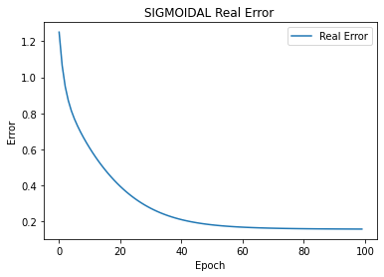
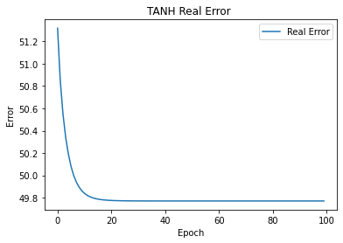
Ejercicio 2.1
Beta : 0.45
Learning rate : 0.01
Máxima cantidad de épocas : 100
Tolerancia de error : 10^-12

Slide 16
Ejercicio 2.2
Evalúe la capacidad de generalización del perceptrón simple no lineal utilizando, de los datos provistos, un subconjunto de ellos para entrenar y otro subconjunto para testear.
Se tomó k = 5
Learning rate de 0.01
Beta = 0.2
Error de corte 10^-20
Los primeros 4 grupos fueron el de entrenamiento y el último fue el de prueba

Slide 17
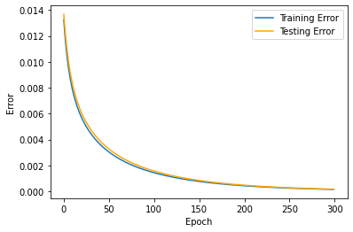
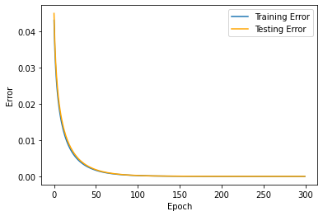
Ejercicio 2.2 - Gráficos
Logística
Tangente

Slide 18
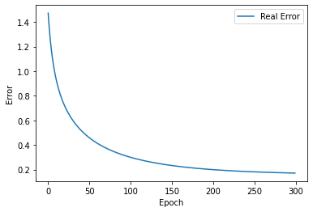
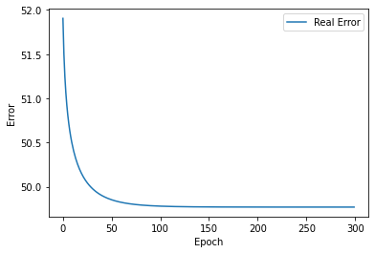
Ejercicio 2.2 - Gráficos
Logística
Tangente

Slide 19
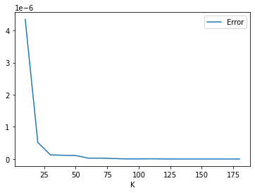
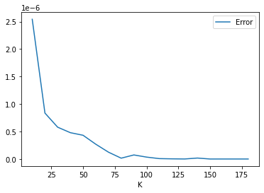
Ejercicio 2
¿Cómo podría escoger el mejor conjunto de entrenamiento?
¿Cómo podría evaluar la máxima capacidad de generalización del perceptrón para este conjunto de datos?
Logística
Tangente
Beta 0.6 , Tolerancia de error 10^-5 , Learning rate 0.01

Slide 20
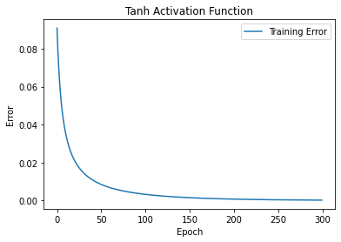
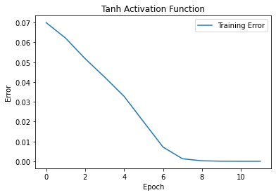
Ejercicio 2.2 - Gráficos , distinto beta
Tangente, Beta=0.1
Tangente Beta=1.25
Learning rate = 0.01 , Error de corte = 10^-5 , Max épocas = 300

Slide 21
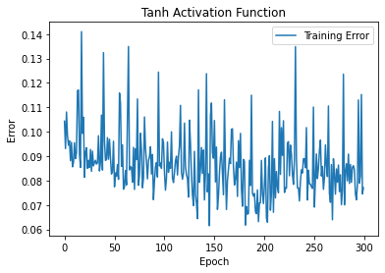
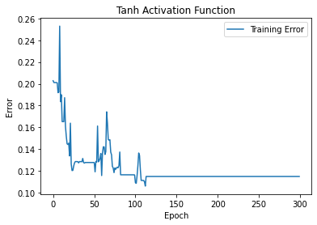
Ejercicio 2.2 - Gráficos , distinto beta
Tangente, Beta =5
Tangente, Beta = 20
Learning rate = 0.01 , Error de corte = 10^-5 , Max épocas = 300

Slide 22
Ejercicio 3

Slide 23
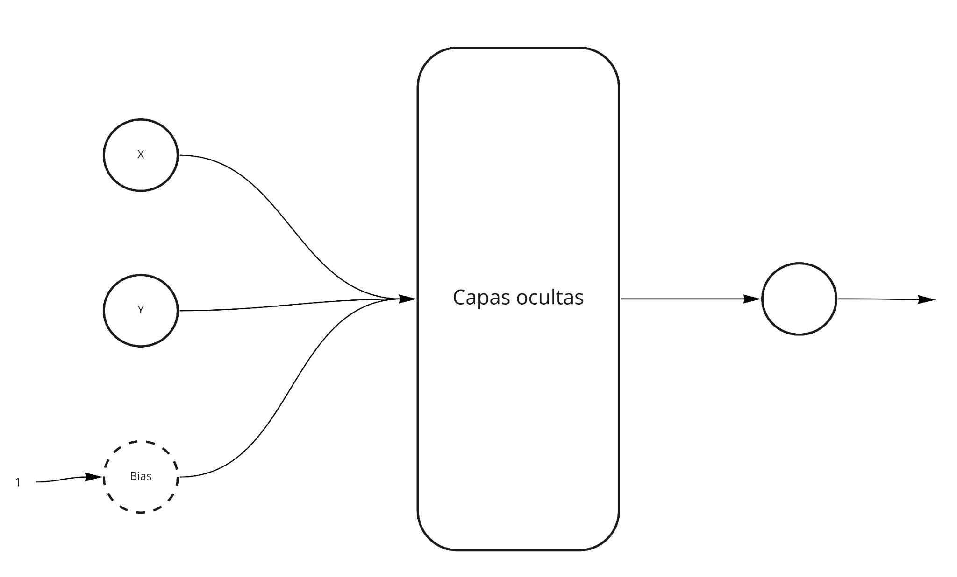
Ejercicio 3.1 (AND y XOR con perceptrón multicapa)
AND
XOR
entrada | (-1,-1) | (-1,1) | (1,-1) | (1,1)
salida | -1 | -1 | -1 | 1
entrada | (-1,-1) | (-1,1) | (1,-1) | (1,1)
salida | -1 | 1 | 1 | -1

Slide 24
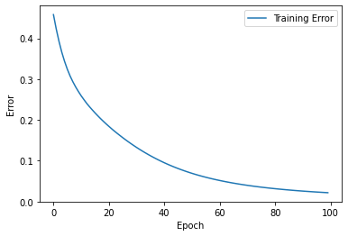
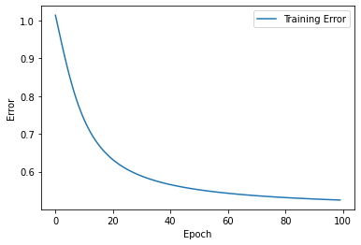
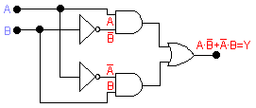
Ejercicio 3.1 - XOR
Logística
Tangente
Arquitectura : [2,2,1]
Beta : 0.45
Learning rate : 0.1
Máxima cantidad de épocas : 100
Tolerancia de error : 10^-12

Slide 25
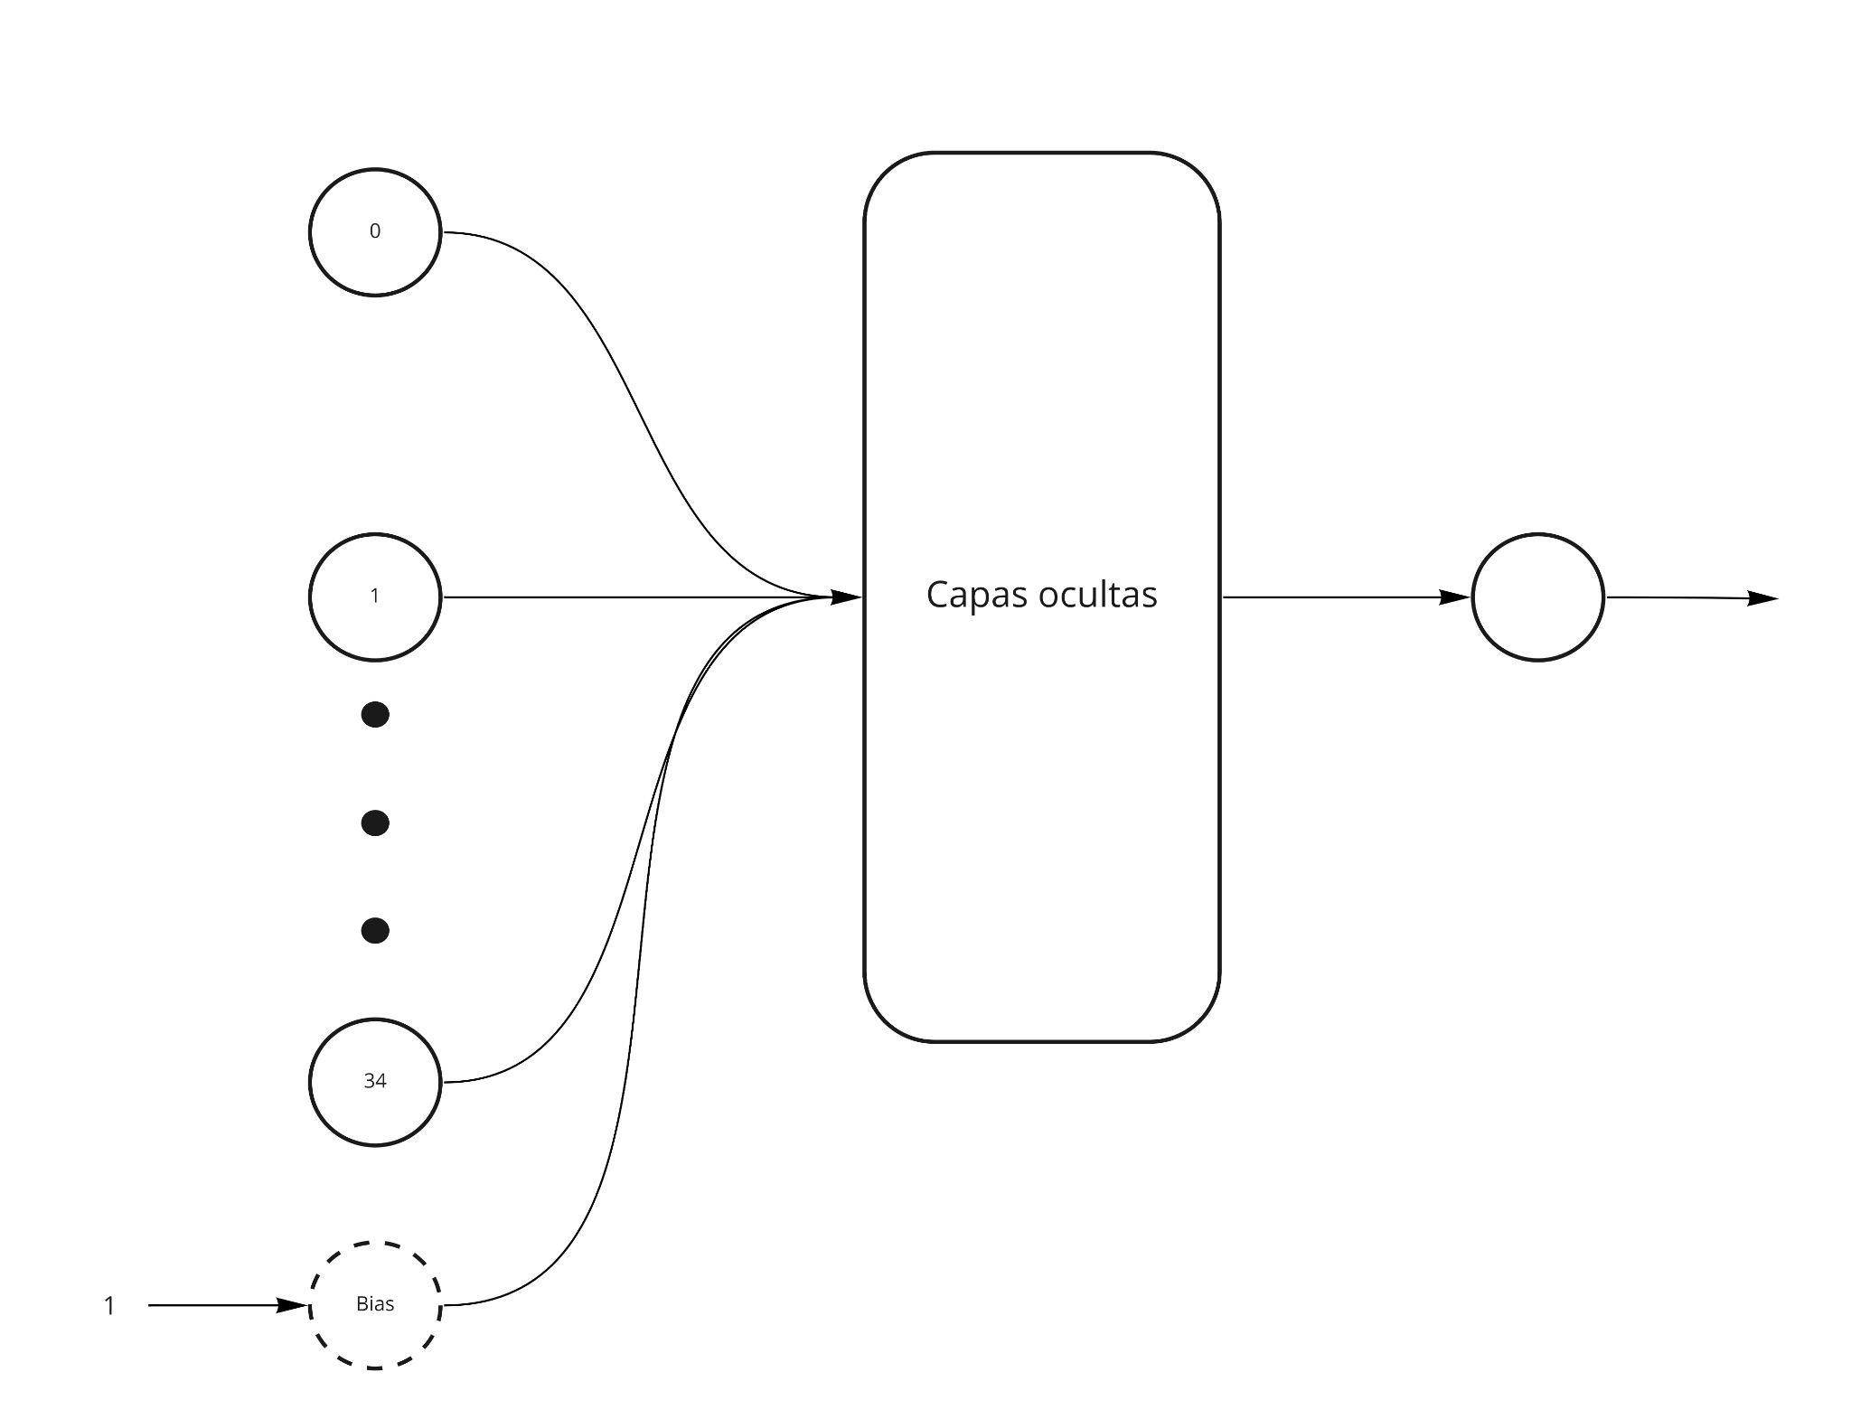
Ejercicio 3.2 (Detección de paridad en números)
entrada | Números del 0 al 9 formados por píxeles en 0 y 1, de dimensión 7x5
salida | [1,-1,1,-1,1,-1,1,-1,1,-1]

Slide 26
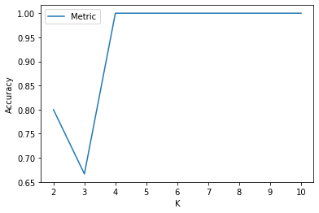
Ejercicio 3.2 : Cross validation y métricas (Tanh)
Arquitectura : [35,15,15,15,40,1]
Beta : 0.45
Learning rate : 0.1
Máxima cantidad de épocas : 100
Tolerancia de error : 10^-12

Slide 27
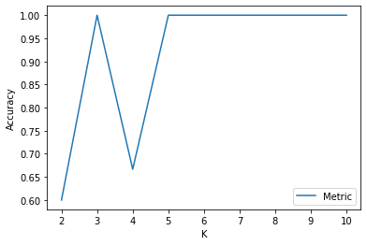
Ejercicio 3.2 : Cross validation y métricas (Logistic)
Arquitectura : [35,15,15,15,40,1]
Beta : 0.45
Learning rate : 0.1
Máxima cantidad de épocas : 100
Tolerancia de error : 10^-12

Slide 28
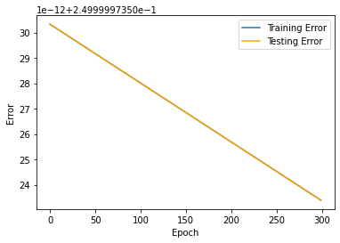
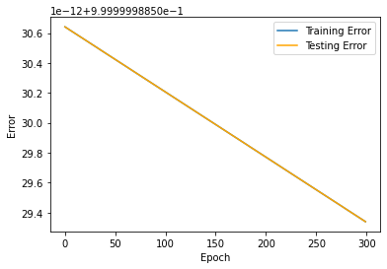
Ejercicio 3.2
¿Que podría decir acerca de la capacidad para generalizar de la red?
Logística
Tangente
Arquitectura : Arquitectura : [35,15,15,15,40,1]
Beta : 0.45
Learning rate : 0.1
Máxima cantidad de épocas : 300
Tolerancia de error : 10^-12
Min error logistica: 0.24999 (Escalado)
Min error tangente: 0.99999

Slide 29
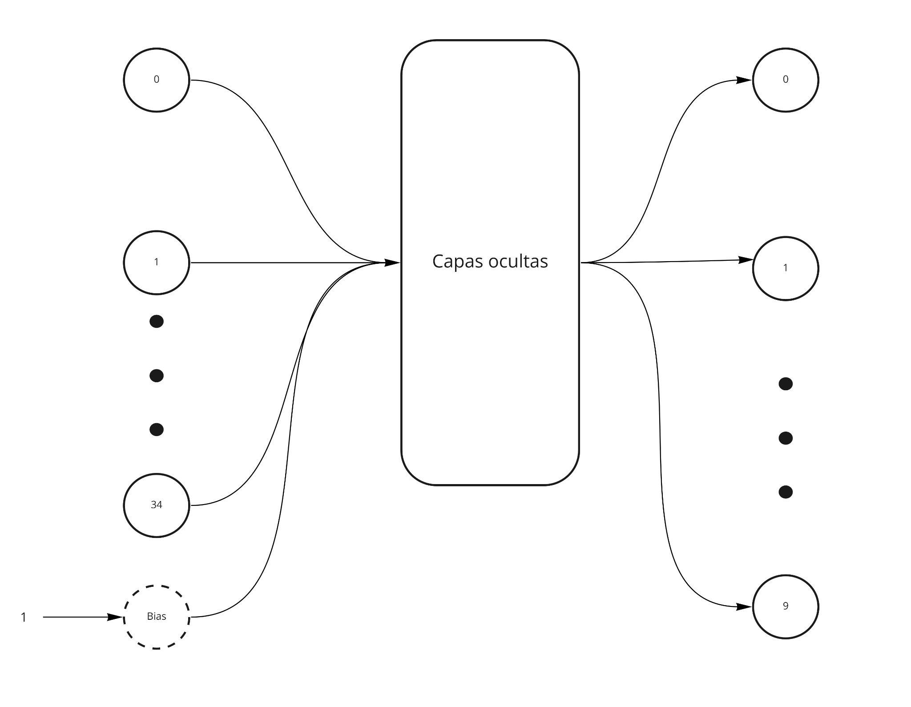
Ejercicio 3.3 (Detección de números)
entrada | Números del 0 al 9 formados por píxeles en 0 y 1, de dimensión 7x5
salida | Un array por cada número, donde el índice al 1 corresponde al número esperado (el resto de elementos en 0)

Slide 30
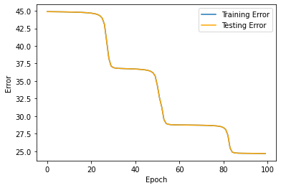
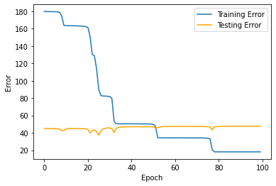
Ejercicio 3.3 : Generalización ante ruido
Logística
Tangente

Slide 31
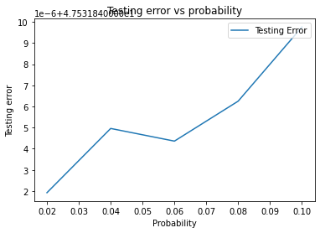
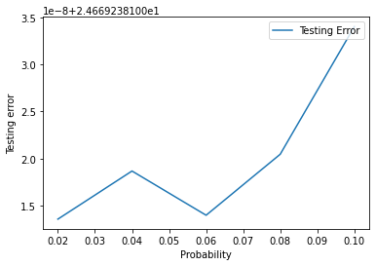
Ejercicio 3.3 : Error de testeo vs Probabilidad de ruido
Logística
Tangente

Slide 32
Conclusiones

Slide 33
Conclusiones
Ejercicio 1
El perceptrón simple escalón es suficiente para resolver el AND. No es así para el XOR.
Ejercicio 2
El resultSet no es resoluble por el perceptrón simple lineal, por ende podemos inferir que no es linealmente independiente
Los perceptrones simples no lineales (tangente y logística) tiene buena capacidad de generalización
A la hora de dividir en conjunto de entrenamiento y testeo, para la función logística sirve K>=60, mientras que para la tangente K>=80
El valor de beta tiene un impacto en la cantidad de épocas para llegar al error deseado

Slide 34
Conclusiones
Ejercicio 3
3.1
El perceptrón multicapa no lineal puede resolver problemas no linealmente separables (XOR)
Si un problema no es resoluble por un perceptrón simple lineal, tampoco lo será para un perceptrón multicapa lineal (composición de transformaciones lineales)
3.2
Buena capacidad de generalización
Para la función logística, se mantiene el mejor accuracy a partir de K=5, mientras que para la tangente lo hace a partir de K=4
3.3
En el caso de la función logística, tiene una buena capacidad de generalización, pero no es así para el caso de la tangente

Slide 35
Muchas gracias !!!

